Slide 1

Open GL
三维图形设计与制作
上海交通大学
机械与动力工程学院
赵现朝

Slide 2
第四章 OpenGL颜色
几乎所有OpenGL应用目的都是在屏幕窗口内绘制彩色图形，所以颜色在OpenGL编程中
占有很重要的地位。颜色概念属于RGB颜色空间。由于屏幕窗口坐标是以象素为单位，因此组成图形的每个象素都有自己的颜色，而这种颜色值是通过对一系列OpenGL函数命令的处理最终计算出来的。本章将讲述计算机颜色的概念以及OpenGL的颜色模式、颜色定义和两种模式应用场合等内容。

Slide 3
4.1 色彩视觉
4.1.1 人眼色彩视觉
人眼对色彩的感知来自于虹膜内的角锥状细胞(cone cells)。人眼中的角锥状细胞主要有三种，分别对三种不同波长的光(红、绿、蓝)最敏感。由这三种不同波长的光成分相混合，在视网膜内形成综合效果并经过视神经传至大脑中枢，就形成了我们日常感受的景致色彩。
当某种RGB混合比例的光在视网膜内引起的刺激效果恰等同于另一种混合比例的光效果时，人眼就无法分辨出这两种光的不同。比如色盲或色弱的人。一般人眼所能分辨的色彩种类在百万量级，人们常说的赤橙黄绿蓝靛紫七

Slide 4
色只是这几百万种当中的典型代表而已。计算机显示器对色彩的显示借用了RGB三色混合的原理，各像素点的色彩均是由这三原色按照一定比例组成。 实际上，色彩视觉是一个远远复杂的过程，例如环境光照的影响、物体材质属性的影响等等。
4.1.2 计算机色彩视觉
1、颜色生成原理
计算机屏幕上的颜色值是由红、绿、蓝三种颜色按照一定比例混合而得，称为RGB值；有时还需要另一参数α值，它主要用于后续章节中的多幅图像的融合操作，不采用融合操作时， α值总设为1.0。

Slide 5
OpenGL中像素点色彩信息的存储方式有两种：一种是RGBA模式，存储RGB三种色彩成分，或再加上α值； 另一种是颜色索引模式，每一个像素点对应着颜色索引表中的一个特定的颜色，该颜色也是特定的RGBA组合。
RGB值的取值范围为0.0～1.0，对应与改种颜色成分的强度。下图为颜色组合示意图

Slide 6
绿Green
1.0
黄
青
白
1.0
黑
红Red
1.0
品红
蓝 Blue
图中，R、G、B三值的范围都是从0.0到1.0。如果某颜色分量越大，则表示对应的颜色分量越亮，也就是它在此点所贡献的颜色成分越多；反之，则越暗或越少。当R、G、B三个值都为0.0时，此点颜色为黑色(Black)；当三者都为1.0时，此点颜色为白色(White)；当三个颜色分量值相等时，表示三者贡献一样，因此呈现灰色(Gray)，在图中表现为从黑色顶点到白色顶点的那条对角线；当R=1.0,G=1.0,B=0.0时，此点颜色为黄色(Yellow)；同理，R=1.0,G=0.0,B=1.0时为洋红色，也叫品红色(Magenta)；R=0.0,G=1.0,B=1.0时为青色(Cyan)。

Slide 7
2、像素颜色的确定
（1）在绘图初始阶段，需要选择颜色模式（RGBA模式 或 颜色索引模式）；
（2）为每个几何图元的顶点指定颜色；
（3）设置环境等因素。在允许光照操作时，光源属性、观测方向到物体的入射角以及物体材质属性等的相互作用，都会影响色彩效果。比如：入射到蓝色玻璃中的黄色几乎呈现黑色；
（4）像素颜色还可能受到纹理映射、雾化、反走样等操作的影响。
上述各种影响因素综合考虑，像素的颜色才算确定，颜色值被显示在窗口中，这就是屏幕上所看到的颜色。

Slide 8
4.2 颜色模式
两种模式：RGBA模式 和 颜色索引模式。这两种模式都需要像素点存储一定量的颜色数据，数据量的大小由像素段的位平面数决定。像素点中一个位平面包含一个比特数据。假设存在8个位平面，则每个像素有8比特颜色，即2⁸＝256种颜色。
多数系统为R、G、B三种颜色成分分配相同量的存储空间。例如在一个24位位平面的系统中，R、G、B各占8比特。

Slide 9
4.2.1 RGBA颜色模式
1、RGBA颜色模型
在RGBA模式下，R、G、B、α组分各分配到一定数目m的位平面。位平面中存储的是整数，使用时除以2^{m}，并转换为浮点数。
例如：24个位平面的系统为R、G、B各分配8个位平面，则存储的整数范围为0,1,2,…,255。实际计算时对应值为0/255=0.0 , 1/255, 2/255, … , 255/255=1.0。
0.0与1.0分别代表该颜色成分的强度百分比。

Slide 10
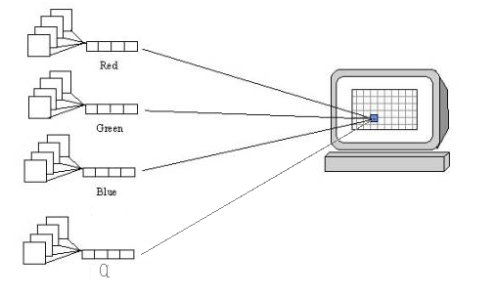
下图为RGBA颜色模型的示意图。
RGBA模式示意图

Slide 11
2、RGBA模式下的颜色函数
在RGBA模式下，可以用glColor*()来定义当前颜色。其函数形式为：
void glColor3 {b s i f d ub us ui}(TYPE r,TYPE g,TYPE b);
void glColor4 {b s i f d ub us ui}(TYPE r,TYPE g,TYPE b,TYPE a);
void glColor3 {b s i f d ub us ui}v(TYPE *v);
void glColor4 {b s i f d ub us ui}v(TYPE *v);
设置当前R、G、B和A值。这个函数有3和4两种方式，在前一种方式下，a值缺省为1.0， 后一种Alpha值由用户自己设定，范围从0.0到1.0。同样，它也可用指针传递参数。另外，函数的第二个后缀的不同使用，其相应的参数值及范围不同，见下表2-6-1所示。虽然这些参数值不同，但实际上OpenGL已自动将它们映射在0.0到1.0或-1.0到1.0范围之内。因此，灵活使用这些后缀，会给你编程带来很大的方便。

Slide 12
________________________________________________________
后缀 数据类型 最小值 最小值映射 最大值 最大值映射
________________________________________________________
b 1字节整型数 -128 -1.0 127 1.0
s 2字节整型数 -32,768 -1.0 32,767 1.0
i 4字节整型数 -2,147,483,648 -1.0 2,147,483,647 1.0
ub 1字节无符号整型数 0 0.0 255 1.0
us 2字节无符号整型数 0 0.0 65,535 1.0
ui 4字节无符号整型数 0 0.0 4,294,967,295 1.0
_______________________________________________________
3、实例 Sample4_1_SetColor.dsw
4、抖动
某些图形硬件使用抖动处理以增加可显示的颜色数，其思路是将某些颜色加以组合以形成其它颜色。比如系统为R、G、B各分配1比特，可显示的颜色数目为：黑、白、红、绿、蓝、黄、青、品红。若要显示灰色，可用如下方法：将黑色与白色按照一定比例混合，类似于国际象棋的棋盘。若需要显示的浅灰色强度越小，则黑色在“棋盘”上撒得越稀疏，反之越密。当人眼睛离开屏幕一定距离之外时，则不会看到单个的像素点，眼睛看到的是综合效果为灰色。

Slide 13
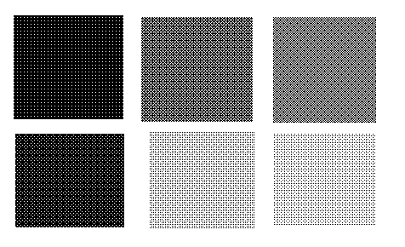
比如对于24位平面系统来说，若在双缓冲模式下，R、G、B可能各自只分配到4位，则颜色效果肯定不会令人满意，此时需要用抖动方法。对于颜色分辨率很高的系统抖动不会起作用。
启动与关闭抖动的函数为：
glEnable(GL_DITHER);
glDisable(GL_DITHER);
举例参考Sample_4_4中的抖动效果

Slide 14
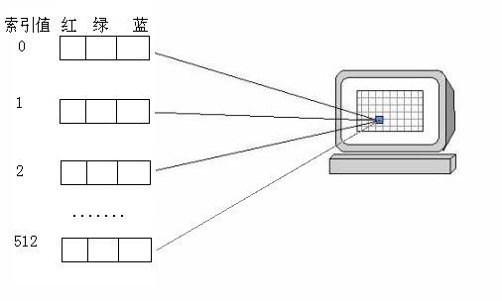
4.2.2 颜色索引模式
1、颜色索引模型
颜色索引模型要用到颜色索引表，用户可以自己编制，这个索引表的基本色调只有R、G、B三种。

Slide 15
2、颜色索引模式下的颜色函数
该模式下使用的函数为：
void glIndex{s i f d}(TYPE c);
void glIndex{s i f d}v(TYPE *c);
这些函数用于从颜色索引表中选取颜色。
auxInitDisplayMode(AUX_INDEX);
设置显示模式是颜色索引模式，以前都采用AUX_RGBA;
auxSetOneColor()设置系统调色板，定义颜色索引表。
3、实例 Sample _4_2.dsw

Slide 16
4.2.3 两种颜色模式之间的比较
（1）索引模式下，所有索引值相同的像素点的颜色是同步变化的，即改变了颜色索引表中某处的索引值，则窗口中对应该处的所有像素点的颜色同步改变。而RGBA模式下的像素点是独立的，改一处的颜色不影响其它像素点；
（2）对绝大多数系统而言，RGBA是缺省模式。此外在应用到光照、阴影、纹理、雾化等效果时，RGBA比索引模式要灵活得。

Slide 17
4.3 指定明暗处理方式
1、glShadeModel函数
该函数用于指定明暗处理方式，如下：
void glShadeModel(GLenum mode);
参数mode可选参量为：GL_FLAT, GL_SMOOTH，分别代表平直和光滑两种处理方式。 缺省方式是光滑方式，各顶点的颜色单独处理，几何对象内部的颜色由这些顶点颜色内插而成，于是显示出光滑的效果。而平直处理是将整个几何对象赋以单一颜色。当然在有光照的情况下，最终显示为有光照作用的效果。
对于单点而言，平滑与平直效果一样；对于线或多边形来说，平直处理方式下颜色为该线或多边形的最后一个顶点的颜色。

Slide 18
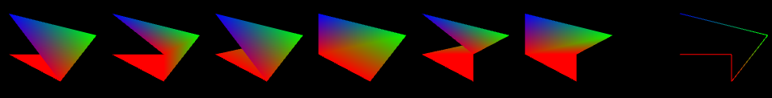
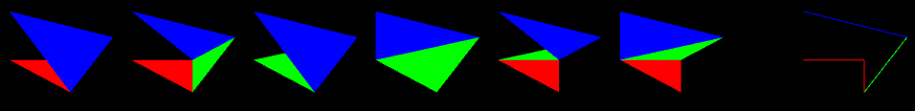
举例Sample4_3.dsw ，运行结果如下
GL_SMOOTH 光滑处理模式
GL_FLAT 平直处理模式

Slide 19
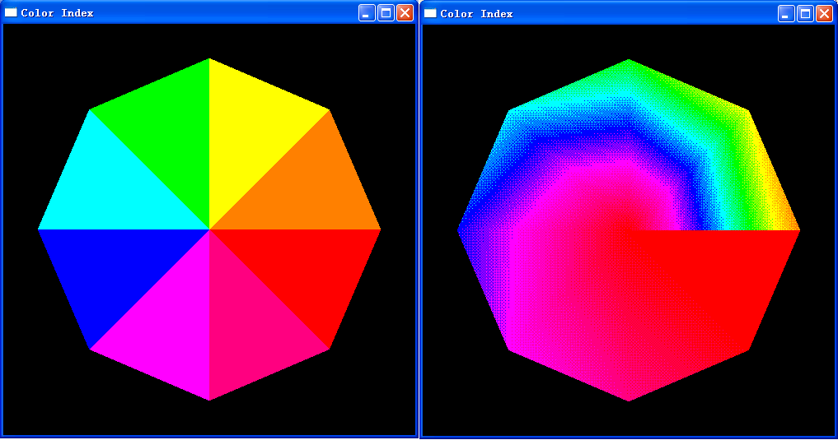
本章综合举例：
Sample_4_4. dsw，采用颜色索引方式
GL_FLAT效果,只定义8种颜色 8种颜色，GL_SMOOTH,允许抖动

Slide 20
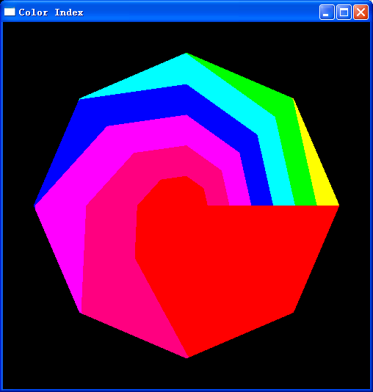
8种颜色，GL_SMOOTH,不允许抖动

Slide 21
The end

